Slide 1
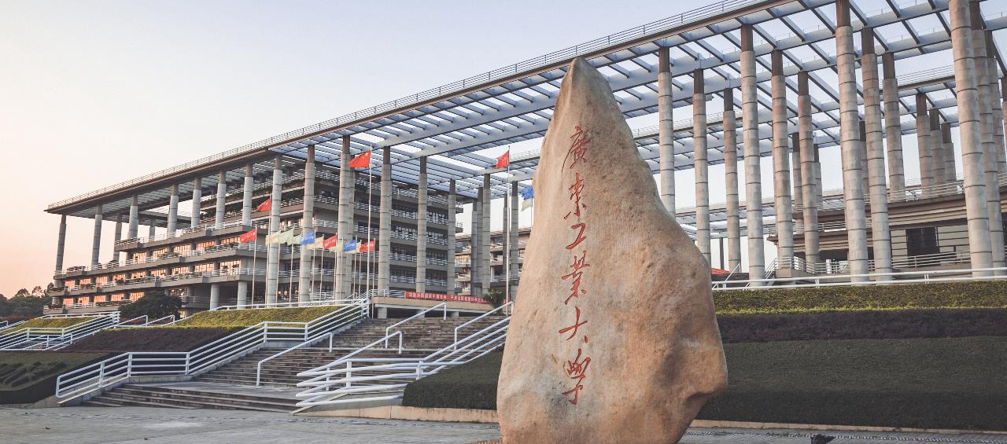
机器人学期末答辩
汇报人： 薛峰 学号： 2112404254
班级： 控制专硕3班

Slide 2
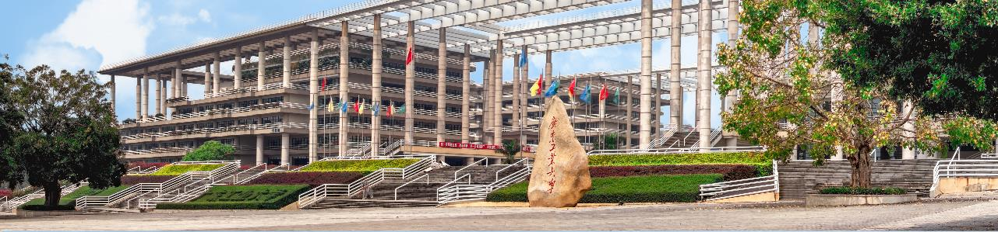
目录
CONTENTS
机械臂参数
工作空间
正运动学展示机械臂关节活动范围
逆运动学动画演示
逆运动学代码分析
RRT垃圾回收动画演示
RRT代码不足之处

Slide 3
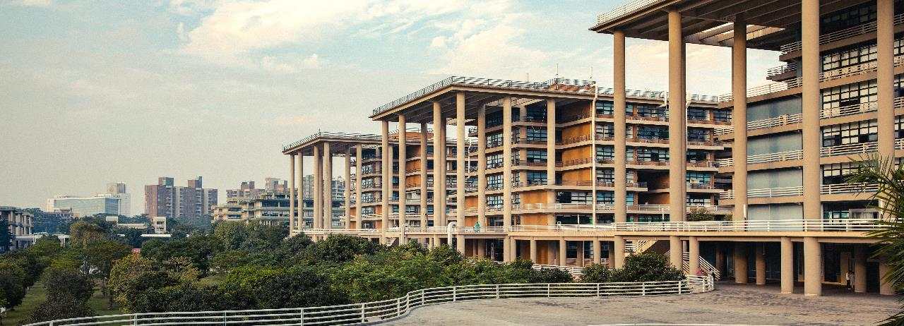
机械臂参数
01

Slide 4
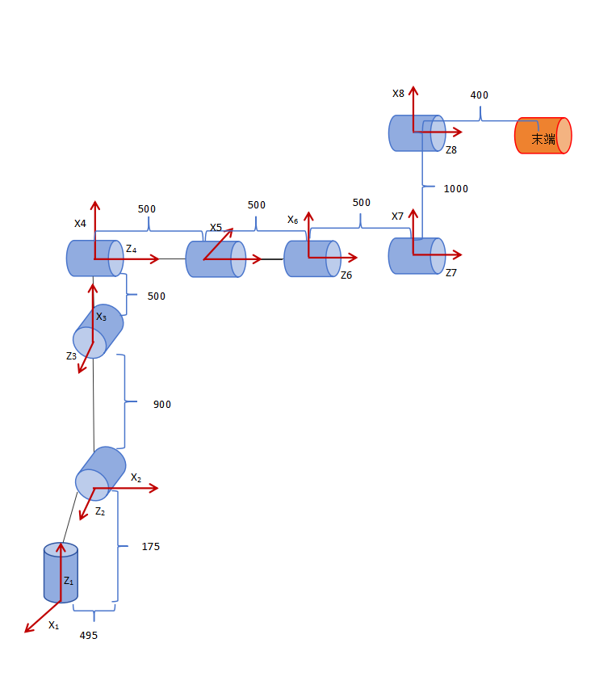
机械臂参数
 |  | 关节编号
A₀ | ⁰T₁ | Base |  | 0 | 0 | 0 | 0
A₁ | ¹T₂ | J1 |  | (-170°~170°) | 495 | 175 | 90
A₂ | ²T₃ | J2 |  | (-65°~85°) | 0 | 900 | 0
A₃ | ³T₄ | J3 |  | (-180°~70°) | 0 | 500 | 90
A₄ | ⁴T₅ | J4 |  | (-300°~300°) | 500 | 0 | -90
A₅ | ⁵T₆ | J5 |  | 0 | 0-1200 | 0 | 90
A₆ | ⁶T₇ | J6 |  | (-360°~360°) | 500 | 0 | 0
A₇ | ⁷T₈ | J7 |  | (-180°~180°) | 0 | 1000 | 0
 |  | 末端 |  | (-180°~180°) | 400 | 0 | 0
轴号 |  |  | 轴的角度
轴1 |  |  | ±170°
轴2 |  |  | -65°/+85°1
轴3 |  |  | -180°/+70°
轴4 |  |  | ±300°
轴5伸缩 |  |  | 0-1200
轴6 |  |  | 默认: ±360°3 最大转速: ±93.7
轴7 |  |  | ±180°
末端 |  |  | ±180°
伸缩关节

Slide 5
工作空间展示
02

Slide 6
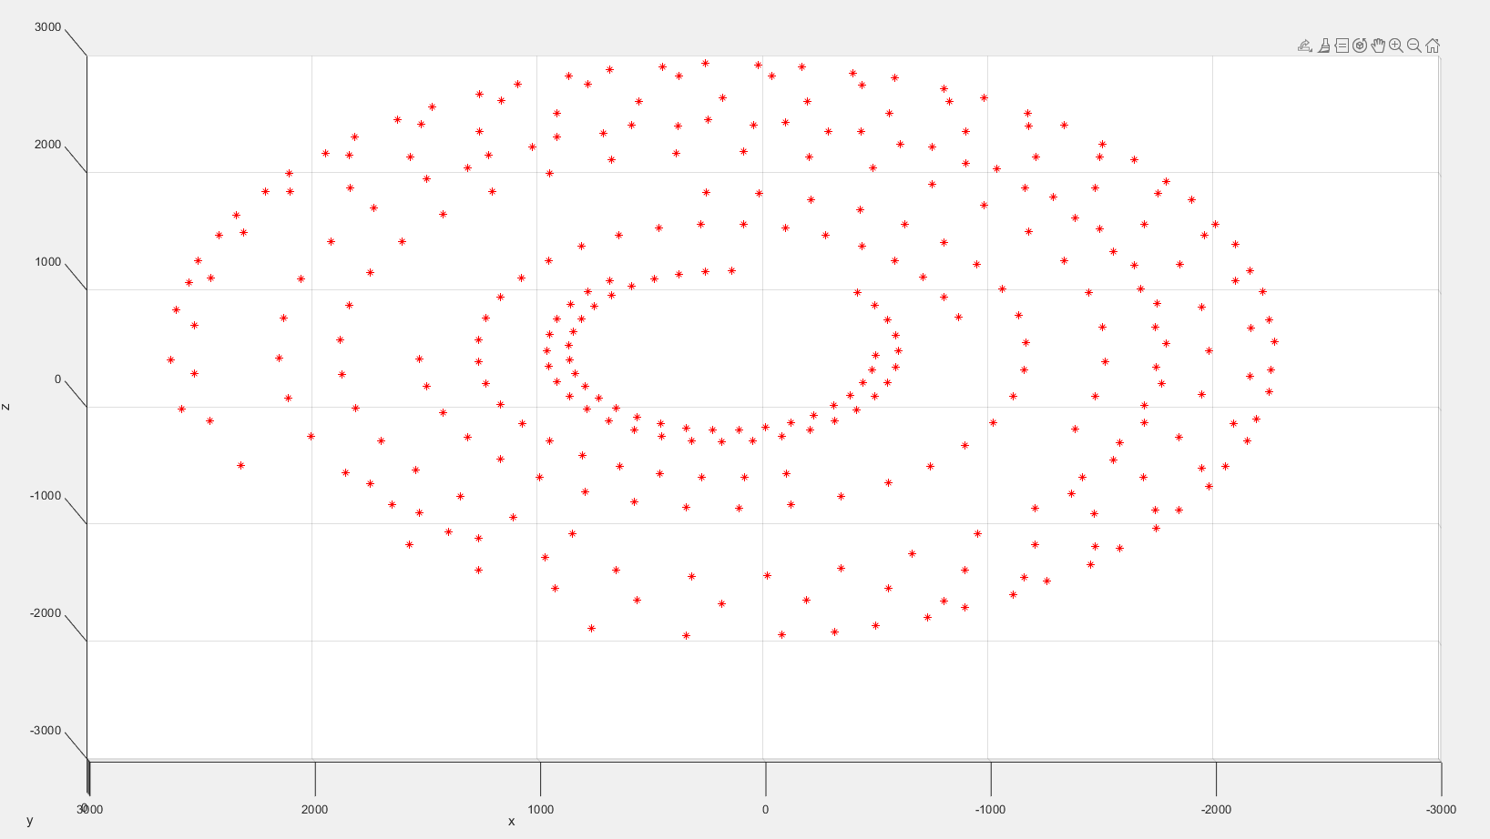
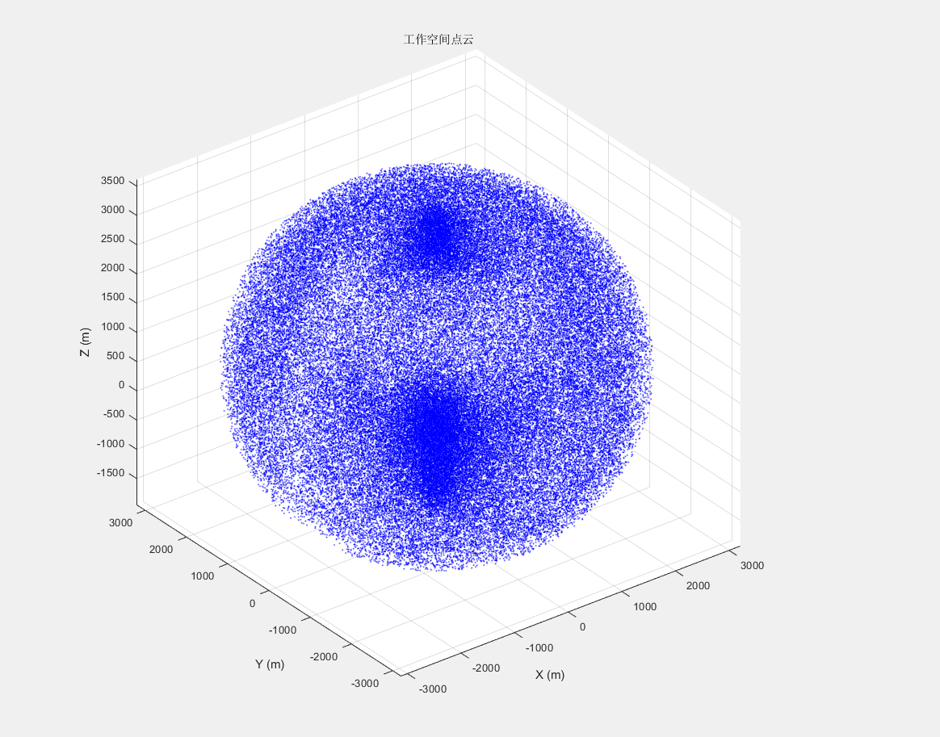
工作空间展示
工作空间铺面
蒙特卡洛工作空间

Slide 7
正运动学展示机械臂关节活动范围
03

Slide 8
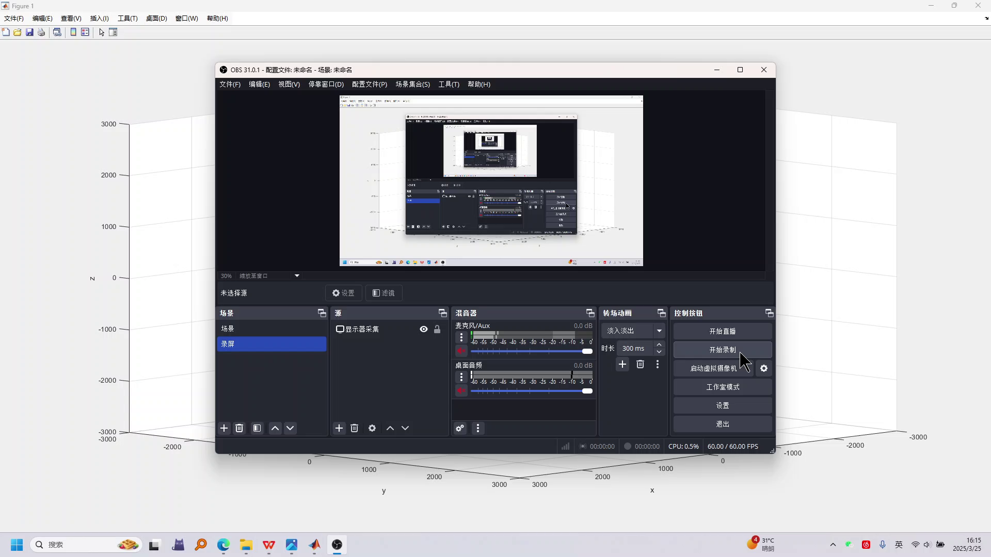
正运动学动画展示

Slide 9
逆运动学垃圾回收动画演示
04

Slide 10
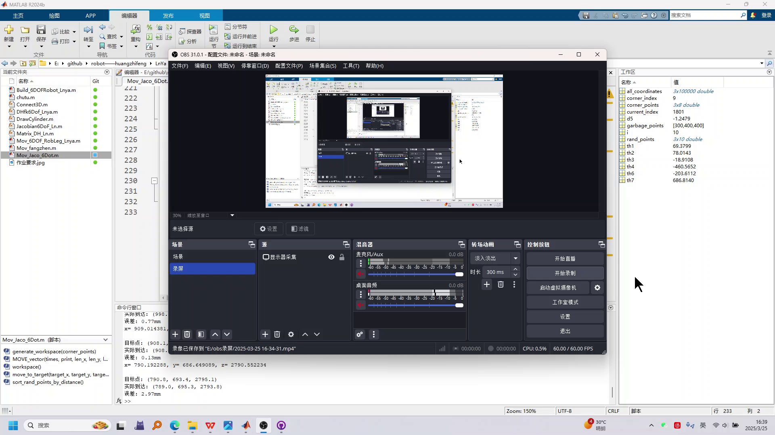
逆运动学回收太空垃圾动画演示

Slide 11
逆运动学代码分析
05

Slide 12
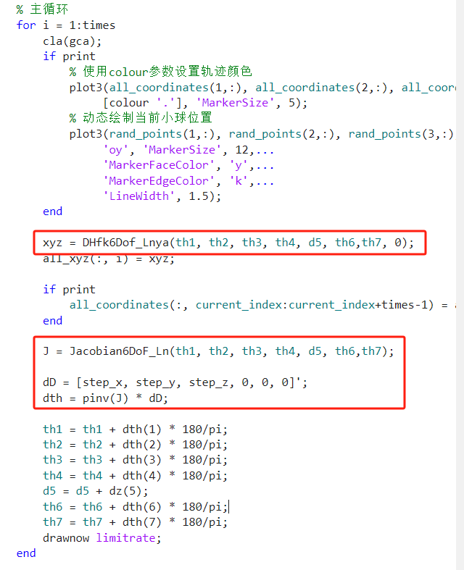
逆运动学
输入位移长度
正运动学根据当前关节角度绘制机械臂，并得到末端位置
分解为n段小位移
逆运动学计算雅可比矩阵 J，然后通过 雅可比逆矩阵 将期望的末端位移 dD转换为关节增量：
dD
是否走完n段
否
是
位移完成

Slide 13
太空垃圾回收RRT路径规划
06

Slide 14
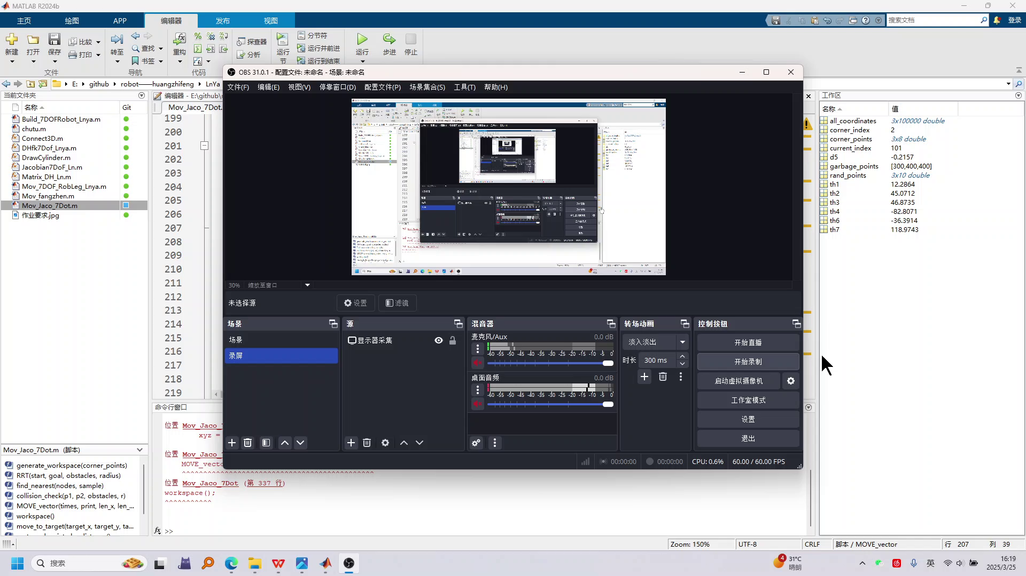
太空垃圾回收RRT路径规划动画演示

Slide 15
RRT路径规划算法
初始化 RRT：
1. 设置最大迭代次数
2. 定义步长/目标阈值
3. 创建根节点（起点）
生成随机采样点
寻找树中最近节点
计算新节点方向
碰撞检测：
遍历所有障碍物小球
计算线段-球心最短距离
距离 < 半径则碰撞
否
迭代次数已满？
是
回溯节点
输出路径
不要这个节点
是
是否碰撞障碍
否
是否到达目标
是
否
将新节点加入树
记录其父节点

Slide 16
RRT路径规划不足之处
1、树结构复杂度呈线性增长：每次路径搜索产生的节点被永久存储，当节点数增加时，三维空间最近邻搜索的时间复杂度提升
2目标点附近节点密度提高造成采样成功率骤降
矛盾形成正反馈循环，使时间复杂度指数上升

Slide 17
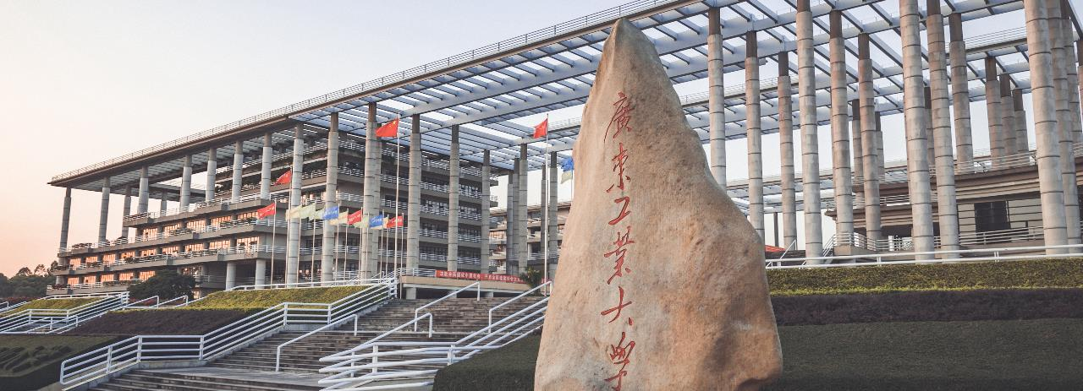
感谢评委老师批评指正！
答辩人：薛峰
学号：2112404254
2025.03.26

